Slide 1
Automate Programabile
== Curs 5 ==
an de studii: C3
Săptămâna 5 27 Octombrie 2025 11:00 – 13:00
ionel.bostan@upit.ro
ionel.bostan@upb.ro

Slide 2
Agendă:
Metode de introducere a stării de HALT în diagrame de tranziție date
dublarea numărului de stări;
introducerea unei stări dedicate pentru Halt;
metoda supervizării (blocarea tranzițiilor);
2) Relee de timp (Timere)
TON
TOFF
RTO
3) Aplicații
Introducerea temporizărilor într-o diagramă de tranziție dată
Cazul 1: folosind o stare dedicată;
Cazul 2: folosind același număr de stări;
Generarea secvențelor de timp
diagrame de timp cu o singură trecere;
diagrame de timp repetitive;
diagrame de timp repetitive cu număr impus de treceri;

Slide 3
Introducerea stării de HALT într-o diagrama de tranziție a stărilor deja existentă
Ce dorim să obținem cu starea de HALT?
la apăsarea butonului de Stop (de regulă activ pe zero logic) instalația trebuie să se oprească din funcționarea sa normală exact în faza de execuție în care se află (“să înghețe”);
la apăsarea butonului de Start instalația trebuie să continue funcționarea din punctul în care a fost oprită;
Ce probleme apar ?
la o primă analiză, în diagrama inițială pare că ar fi suficient să introducem o singură stare suplimentară (denumită Halt).
odată activată starea de Halt tranzițiile de intrare în această stare se dezactivează (se pierd);
la comanda de reluare a funcționării (la apăsarea butonului Start) apare o problemă deoarece nu știm în care stare din diagrama inițială să ne mai întoarcem;
Așadar, reluarea funcționării din punctul în care a fost suspendată este problematică deoarece, odată ce am ajuns în starea de Halt, nu mai avem istoricul cererilor de intrare în această stare. Fără acest istoric nu cunoaștem traseul corect de întoarcere în funcționarea normală a instalației

Slide 4
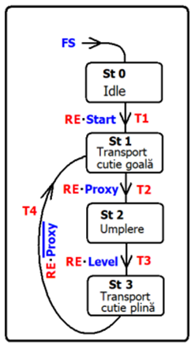
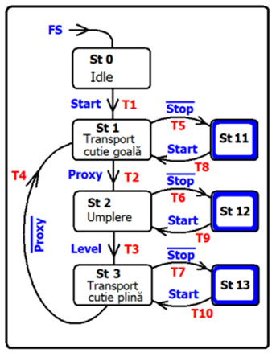
Introducerea stării de HALT într-o diagrama de tranziție a stărilor deja existentă
a) Metoda dublării numărului de stări
Toate stările din diagrama inițială sunt dublate, mai puțin starea de pornire St0;
o stare dublată este de fapt o suspendare a unei stări din funcționarea normală a instalației;
nu apar probleme legate de identificarea traseelor de întoarcere spre funcționarea normală;
nu este o metodă eficienta de lucru deoarece implică multe stări dublate;

Slide 5
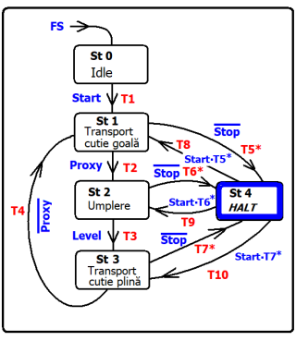
Introducerea stării de HALT într-o diagrama de tranziție a stărilor deja existentă
b) Metoda memorării traseelor de intrare în starea de Halt – Aspecte generale
oprirea instalației se face prin introducerea unei singure stării de Halt;
tranzițiile de intrare în starea de Halt trebuie memorate pentru a putea stabili, mai târziu, traseul de reluare a funcționării normale;
pot apare confuzii: o parte din tranziții sunt memorate (implementate cu bobine set/reset) iar altele nu (implementate cu bobine fără memorie) ;
pentru tranzițiile memorate trebuie identificate și momentele de timp în care acestea trebuie resetate ;
metoda poate fi aplicată și pentru diagrame de tranziție mari dar necesită atenție sporită în gestionarea tranzițiilor de intrare/ieșire din starea de Halt;

Slide 6
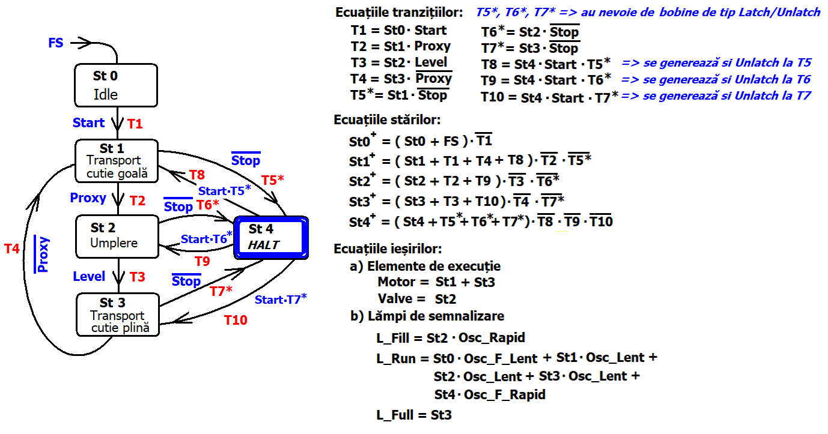
Introducerea stării de HALT într-o diagrama de tranziție a stărilor deja existentă
b) Metoda memorării traseelor de intrare în starea de Halt - Extragerea ecuațiilor

Slide 7
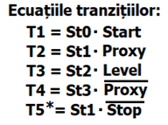
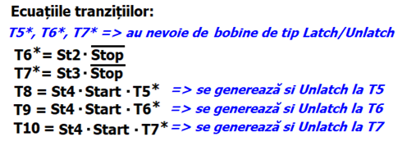
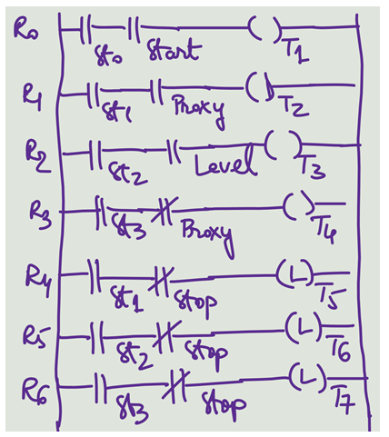
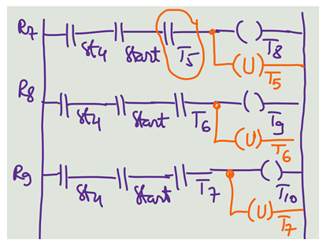
Introducerea stării de HALT într-o diagrama de tranziție a stărilor deja existentă
b) Metoda memorării traseelor de intrare în starea de Halt - Implementarea tranzițiilor în limbaj Ladder

Slide 8
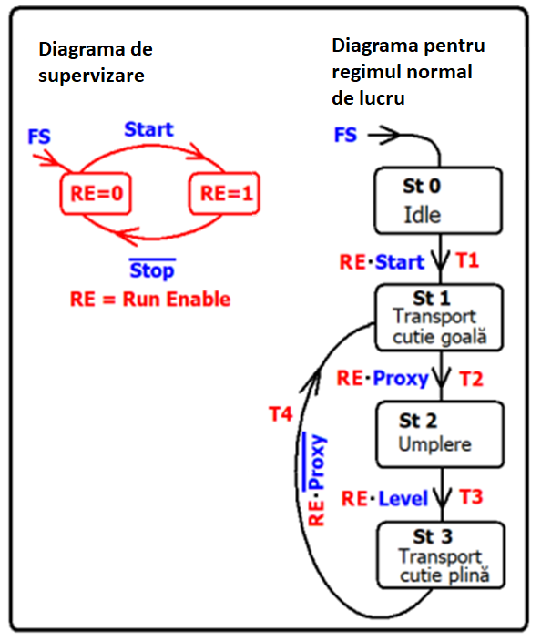
Introducerea stării de HALT într-o diagrama de tranziție a stărilor deja existentă
c) Metoda supervizării – modul de lucru
Ne bazăm pe faptul că activarea unei tranziții determină deplasare în graf iar deplasarea în graf înseamnă că instalația funcționează.
Se lucrează simultan cu 2 diagrame de tranziție a stărilor:
o diagramă descrie regimul normal de lucru (diagrama inițială);
o diagramă de supervizare ce transmite mesaje spre diagrama de lucru. În cazul de față mesajul este Run Enable, RE;
Dacă RE=0, nicio tranziție din diagrama de lucru nu poate fi activată – apare un efect de înghețare a funcționării (se obține un comportament similar cu intrarea în Halt);
Dacă RE=1, orice tranziție din diagrama de lucru se poate activa – instalația lucrează în regim normal;

Slide 9
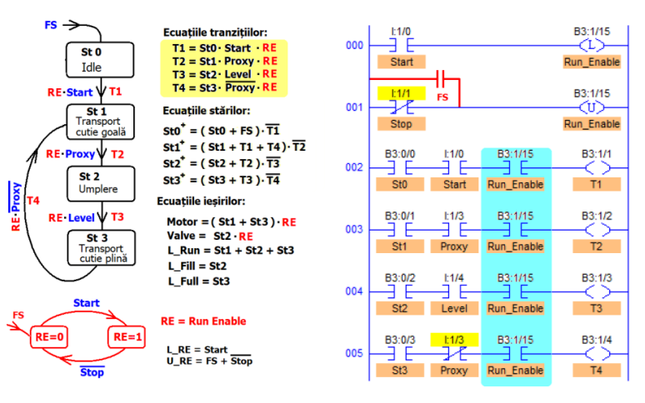










Introducerea stării de HALT într-o diagrama de tranziție a stărilor deja existentă
c) Metoda supervizării – implementarea secțiunii de supervizare

Slide 10
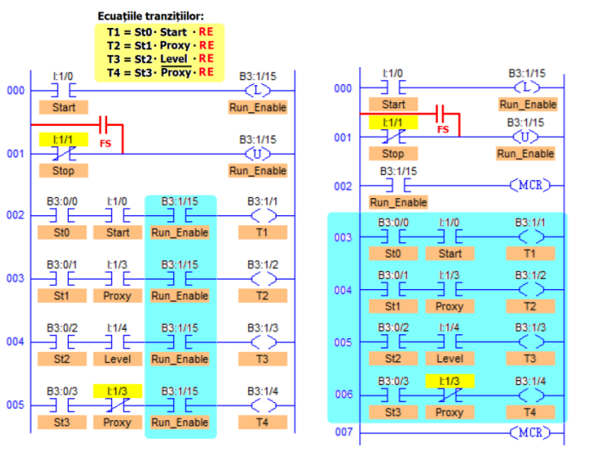


























Introducerea stării de HALT într-o diagrama de tranziție a stărilor deja existentă
c) Metoda supervizării – implementarea secțiunii de tranziții

Slide 11
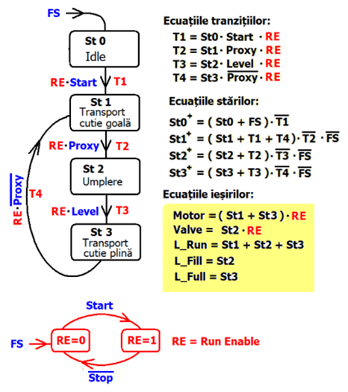
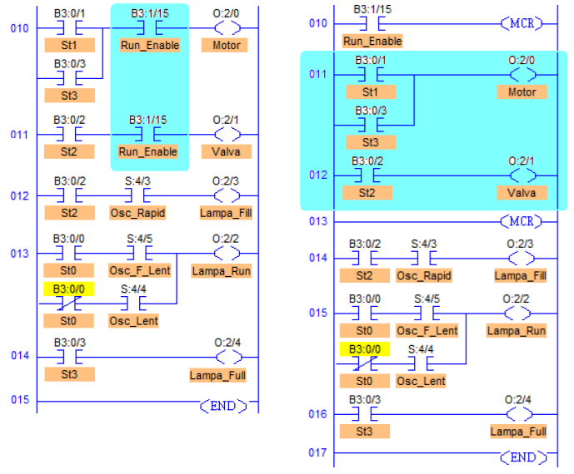
Introducerea stării de HALT într-o diagrama de tranziție a stărilor deja existentă
c) Metoda supervizării – secțiunea elementelor de ieșire

Slide 12
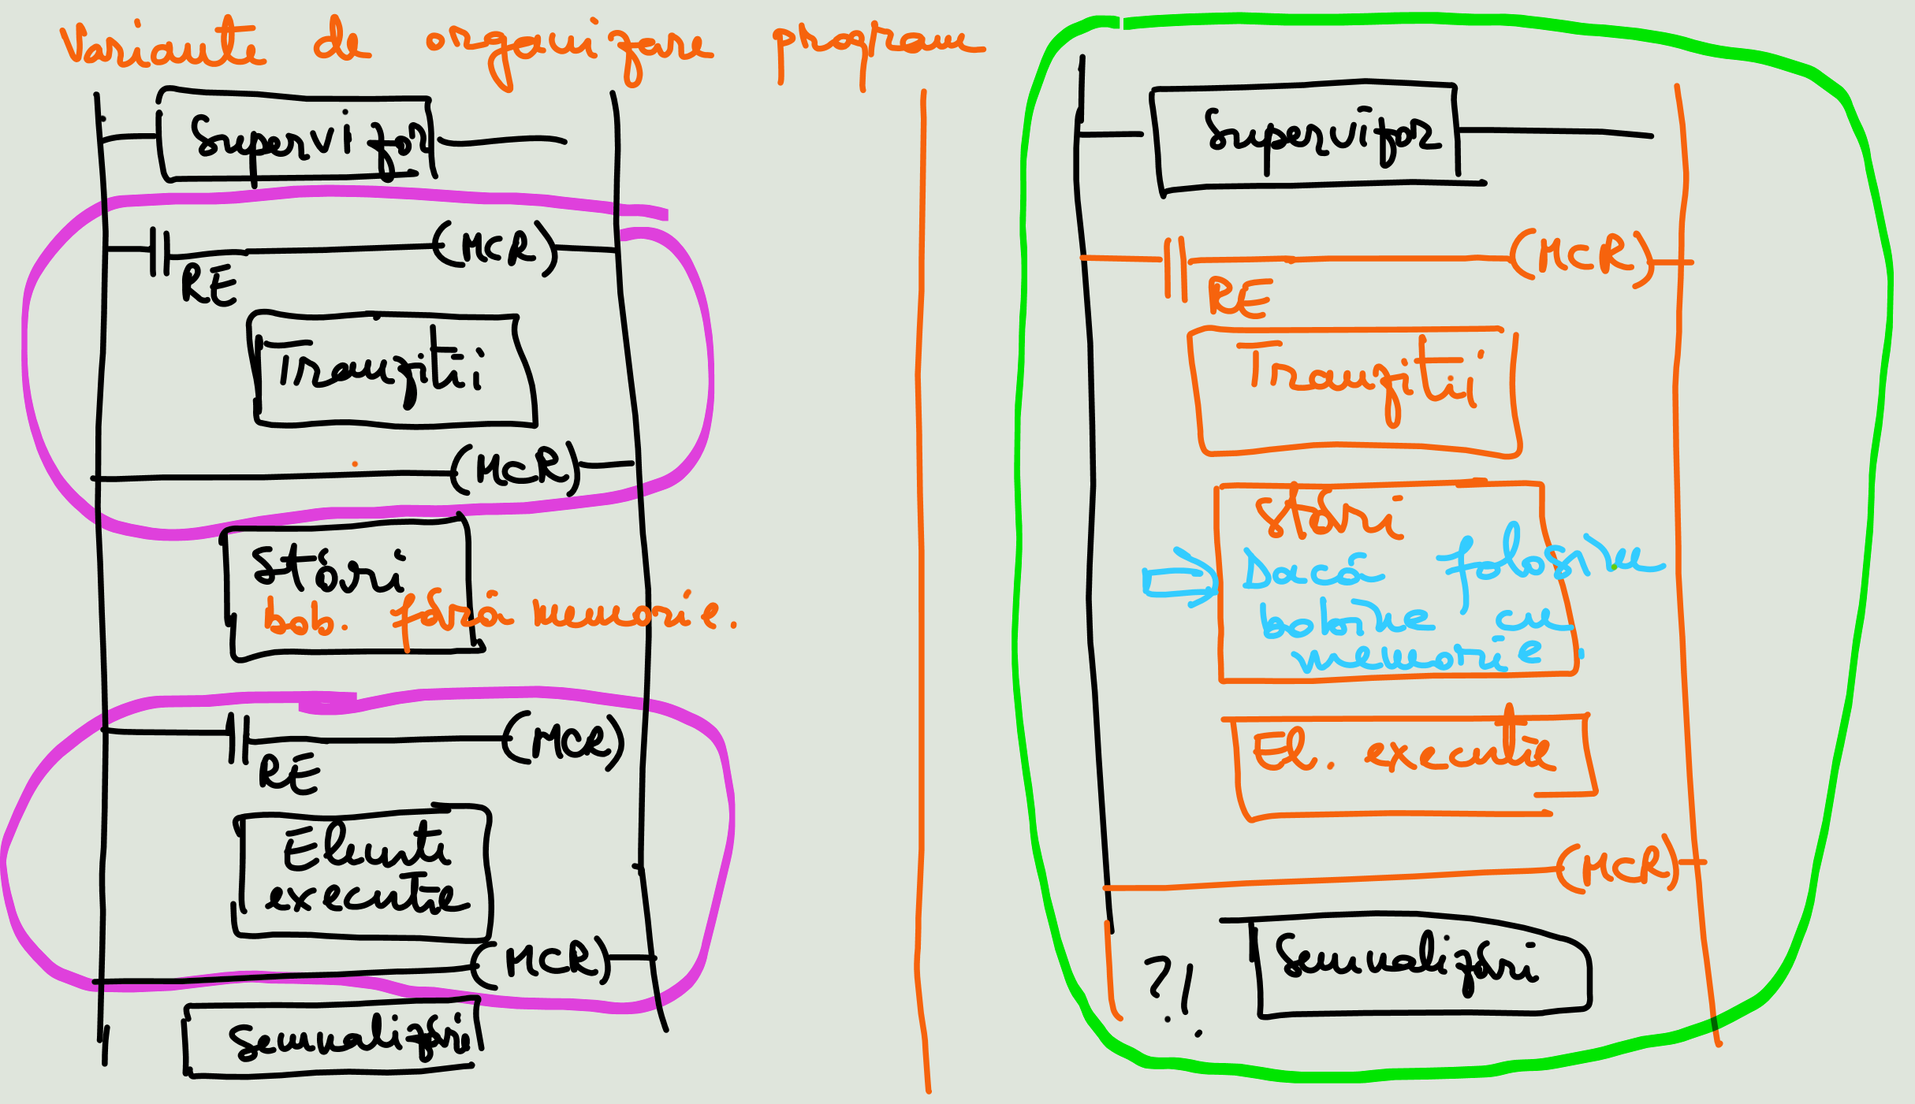
Introducerea stării de HALT într-o diagrama de tranziție a stărilor deja existentă
c) Metoda supervizării – implementarea ecuațiilor de stare
Secțiunea de stări este dependentă de tipul de bobină folosită pentru implementarea stărilor:
bobine fără memorie – NU se poate utiliza instrucțiunea MCR;
bobine cu memorie – se poate utiliza instrucțiunea MCR;

Slide 13
Agendă:
Metode de introducere a stării de HALT în diagrame de tranziție date
dublarea numărului de stări;
introducerea unei stări dedicate pentru Halt;
metoda supervizării (blocarea tranzițiilor);
2) Relee de timp (Timere)
TON
TOFF
RTO
3) Aplicații
Introducerea temporizărilor într-o diagramă de tranziție dată
Cazul 1: folosind o stare dedicată;
Cazul 2: folosind același număr de stări;
Generarea secvențelor de timp
diagrame de timp cu o singură trecere;
diagrame de timp repetitive;
diagrame de timp repetitive cu număr impus de treceri;

Slide 14
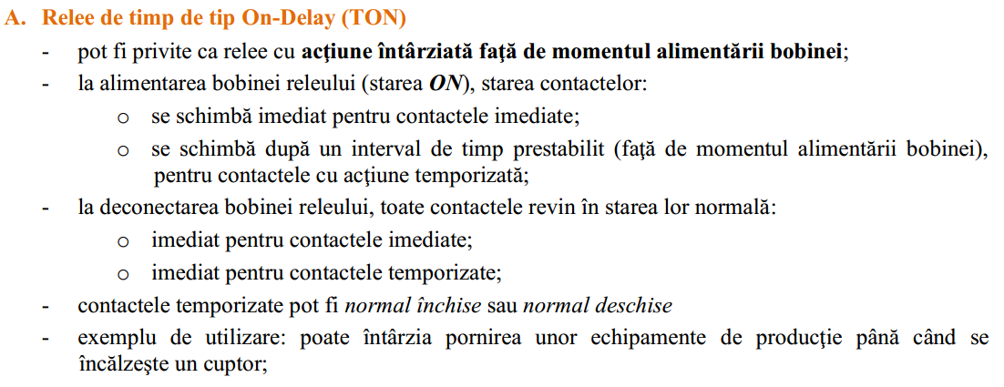
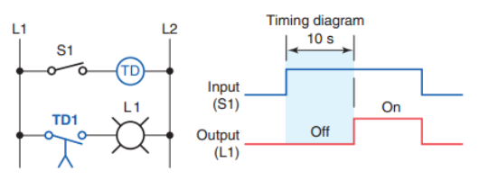


Timere de tip TON

Slide 15
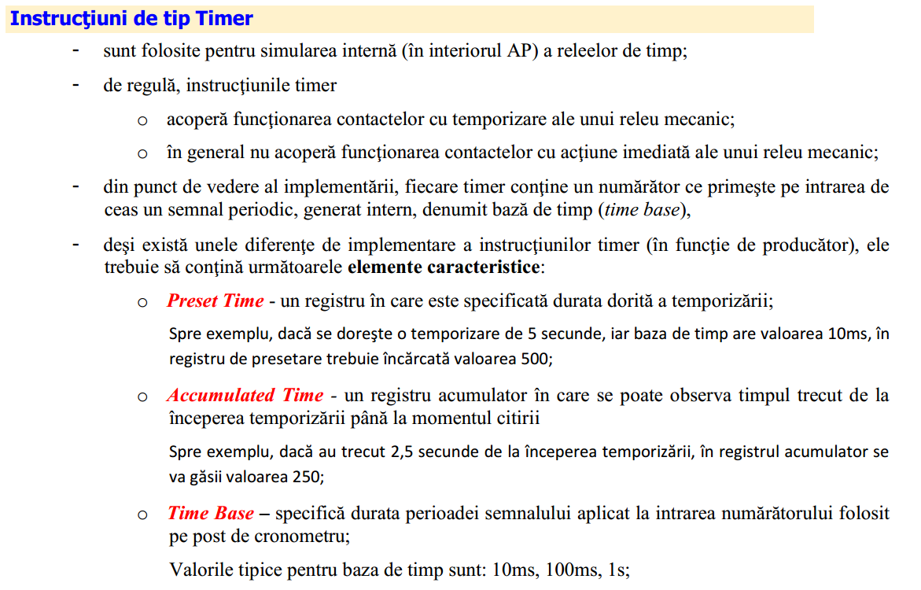



Timere

Slide 16
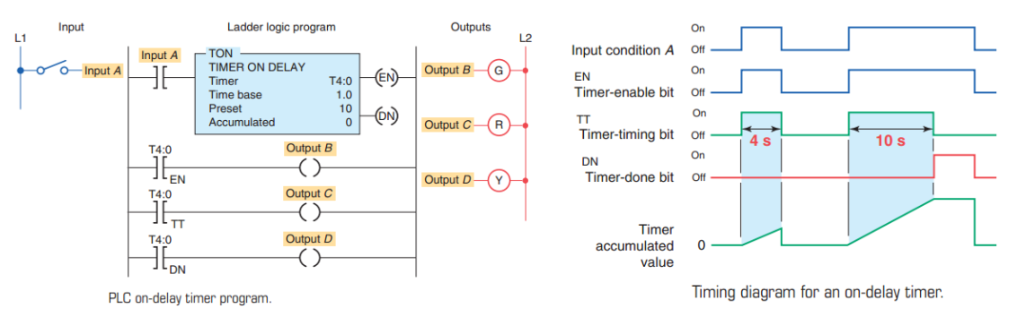












Timere de tip TON – Implementare software

Slide 17
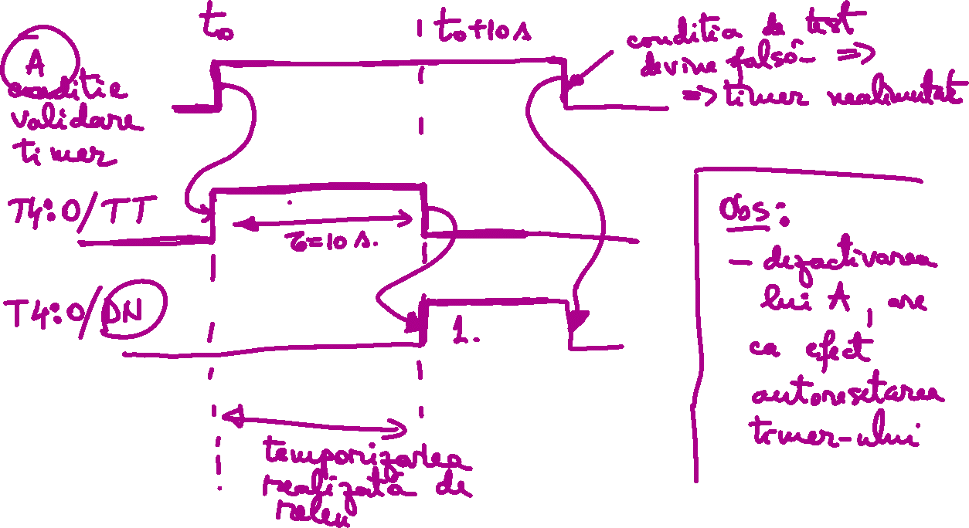

Slide 18
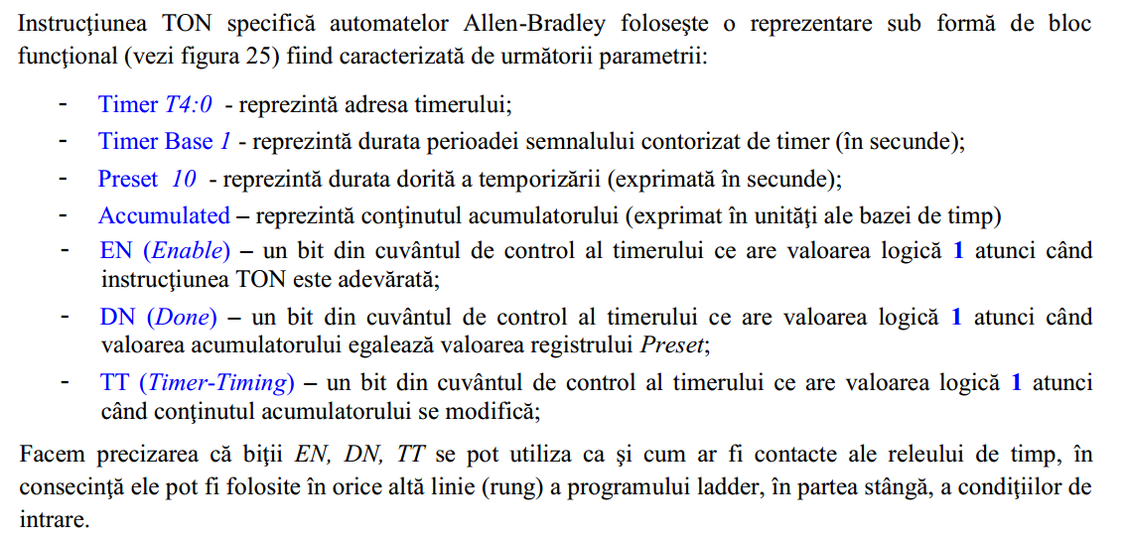
Timere de tip TON – Implementare software

Slide 19
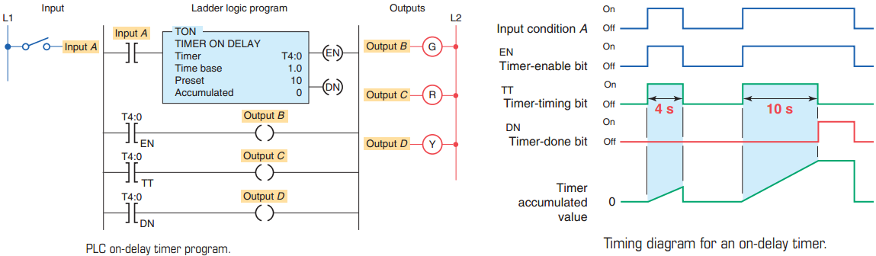
Timer TON

Slide 20
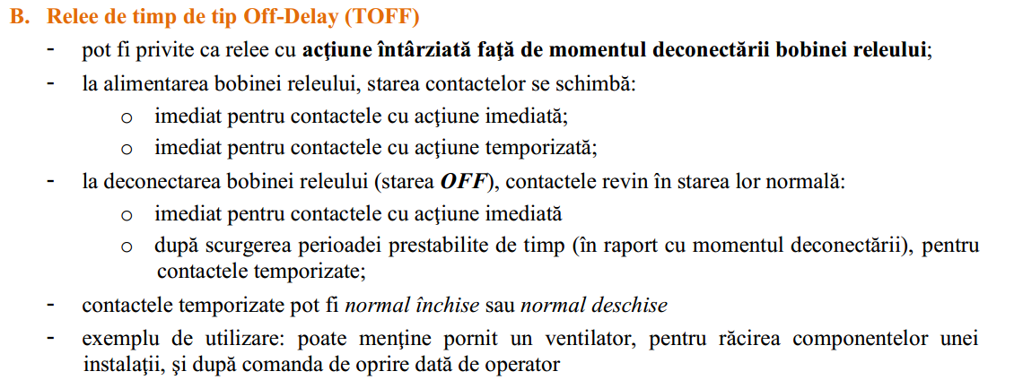
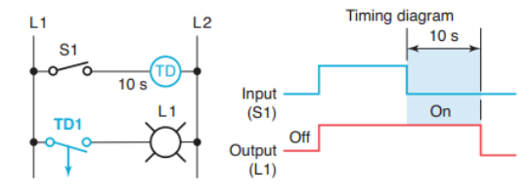



Timere de tip TOFF

Slide 21
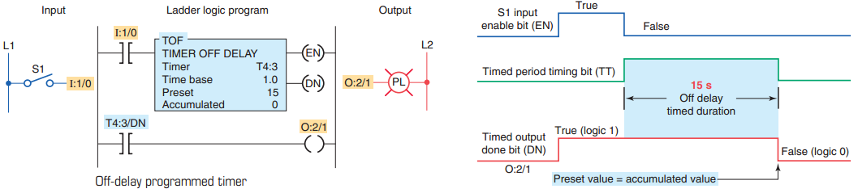
Timer Off Delay (TOF)

Slide 22
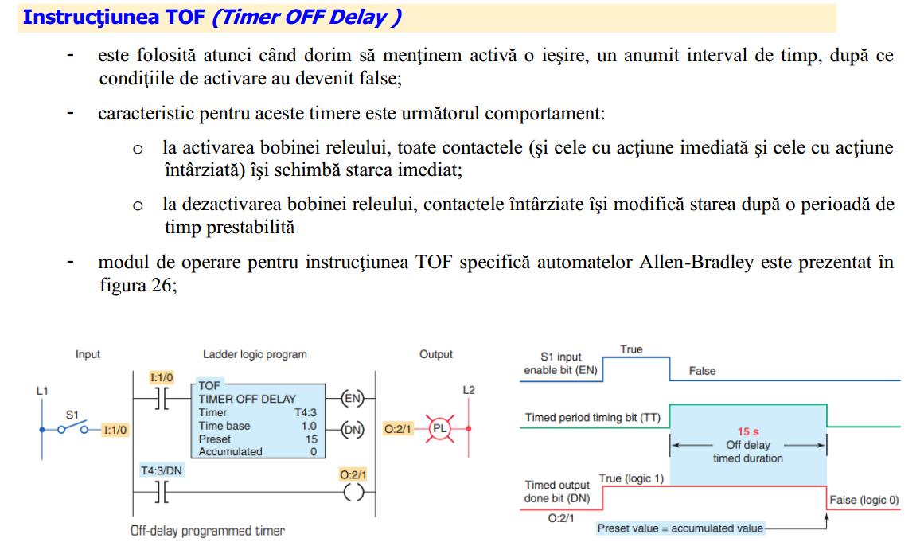
Timere de tip TOFF

Slide 23
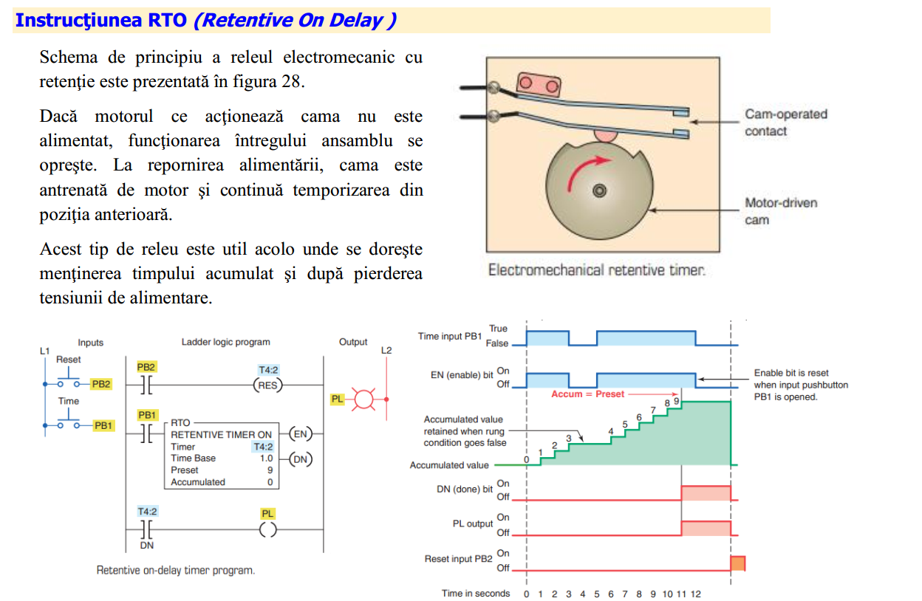
Timere
cu
retenție
(RTO)

Slide 24
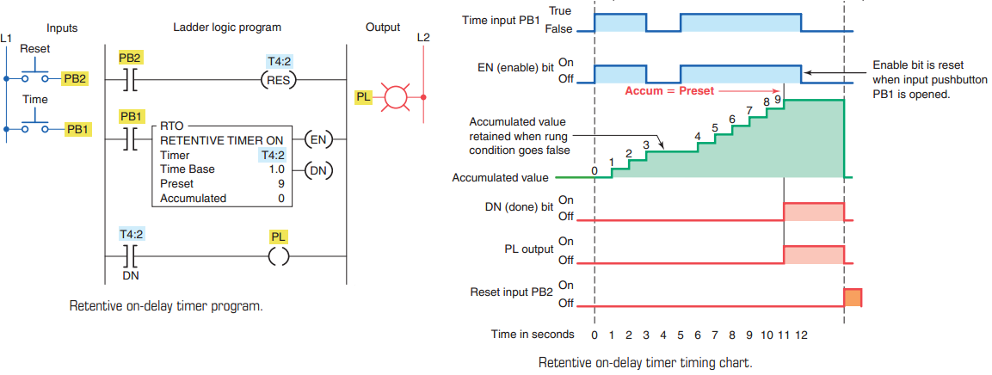
Retentive On Delay (RTO)

Slide 25
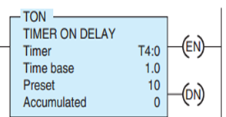
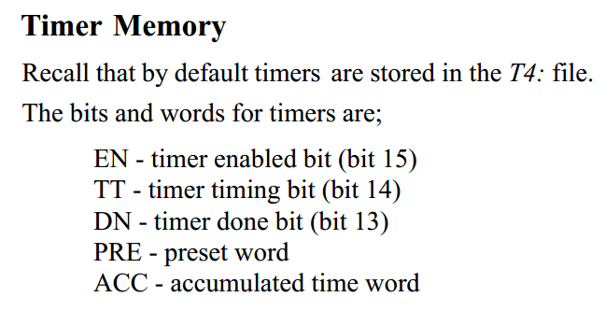
Implementarea Timere-lor pentru automatele Allan-Bradley

Slide 26
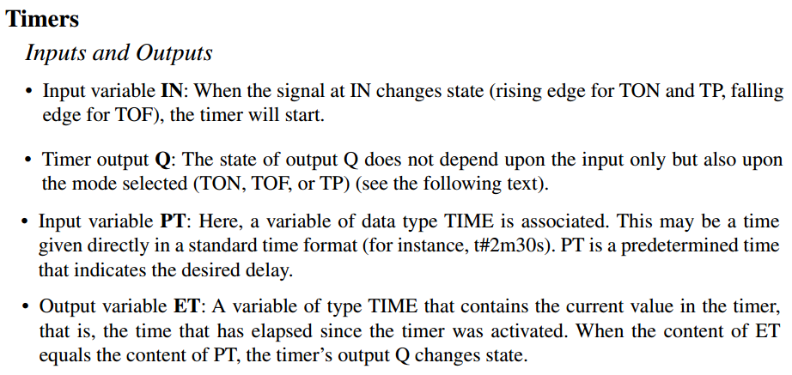
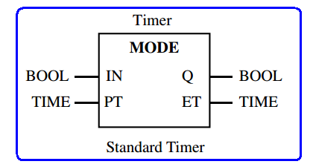
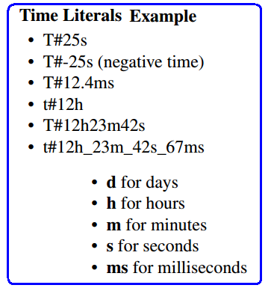
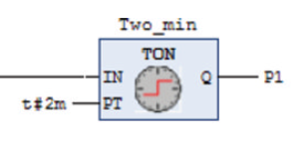
Implementarea Timere-lor in standardul IEC 61131-3

Slide 27
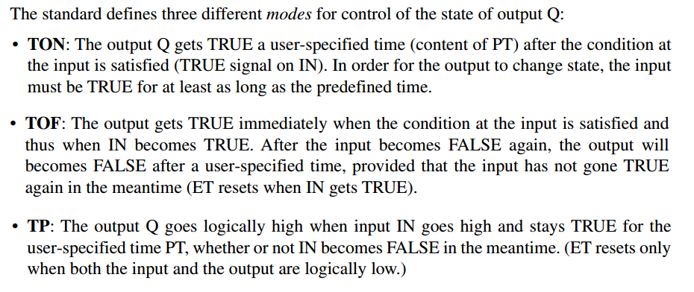
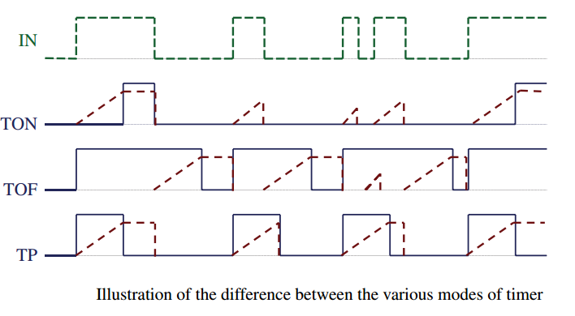
Implementarea Timere-lor in standardul IEC 61131-3

Slide 28
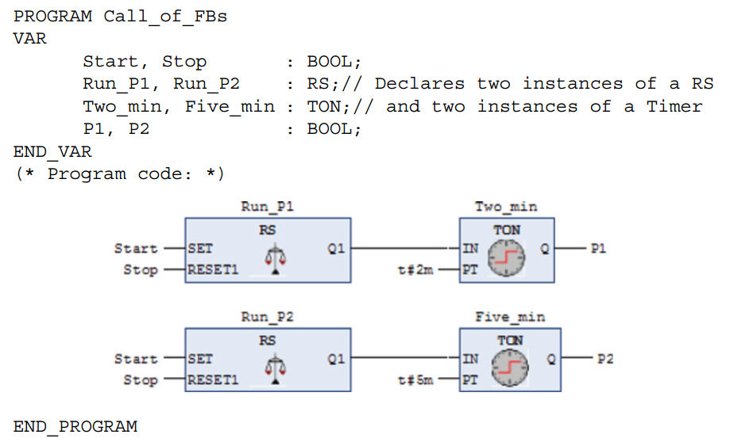
Implementarea Timere-lor in standardul IEC 61131-3

Slide 29
Agendă:
Metode de introducere a stării de HALT în diagrame de tranziție date
dublarea numărului de stări;
introducerea unei stări dedicate pentru Halt;
metoda supervizării (blocarea tranzițiilor);
2) Relee de timp (Timere)
TON
TOFF
RTO
3) Aplicații
Introducerea temporizărilor într-o diagramă de tranziție dată
Cazul 1: folosind o stare dedicată;
Cazul 2: folosind același număr de stări;
Generarea secvențelor de timp
diagrame de timp cu o singură trecere;
diagrame de timp repetitive;
diagrame de timp repetitive cu număr impus de treceri;

Slide 30
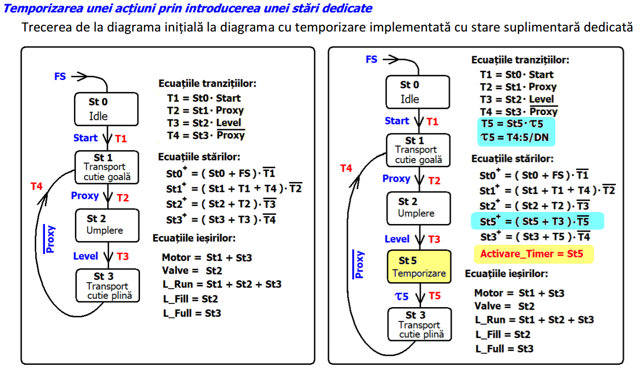





Aplicație – Introducerea temporizărilor într-o diagramă de tranziție dată (Cazul 1)

Slide 31
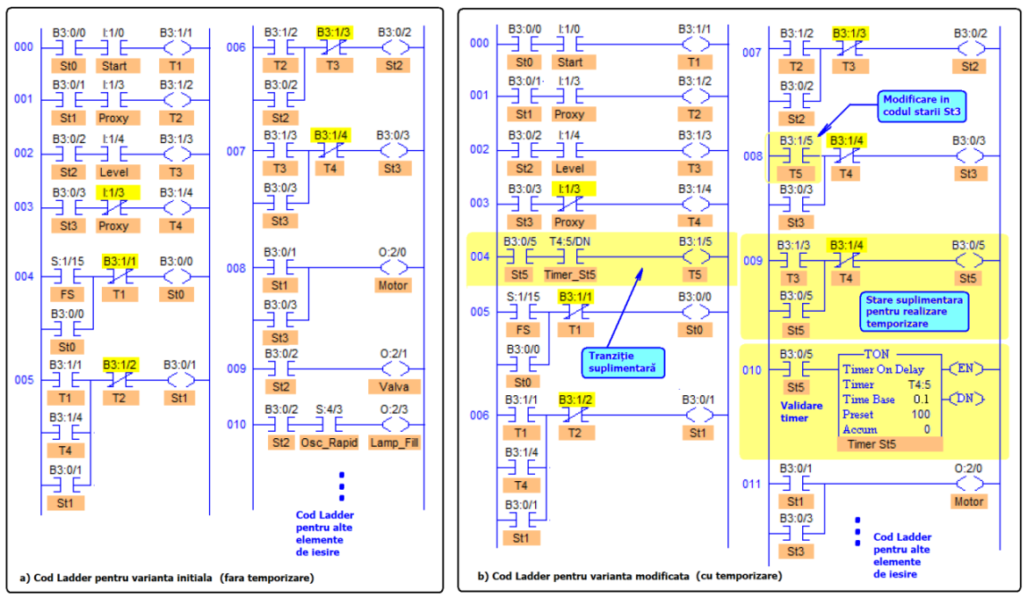

Introducerea temporizărilor într-o diagramă existentă

Slide 32
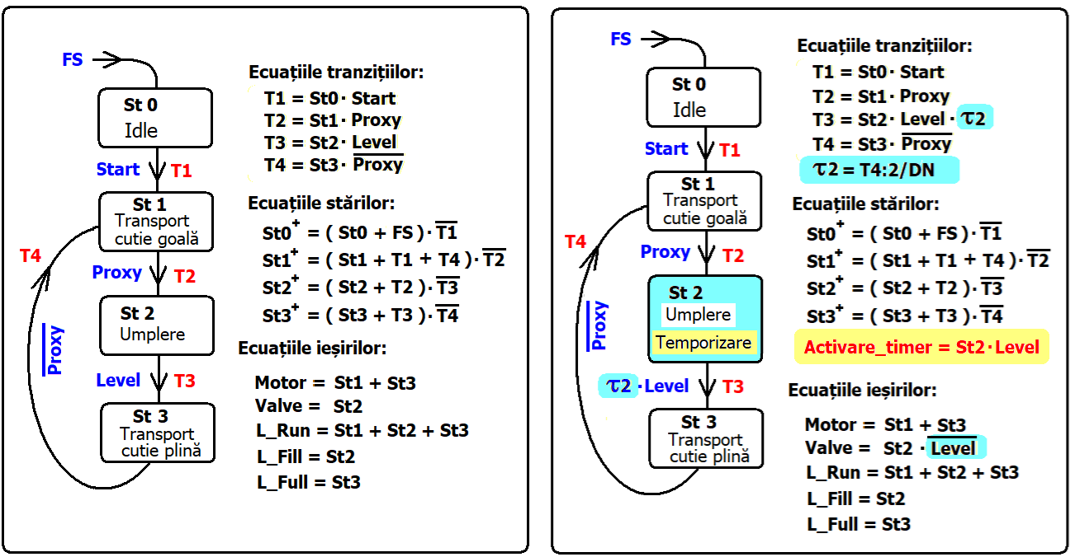
Aplicație – Introducerea temporizărilor într-o diagramă de tranziție dată (Cazul 2)
Temporizarea unei acțiuni prin menținerea numărului de stări inițiale

Slide 33
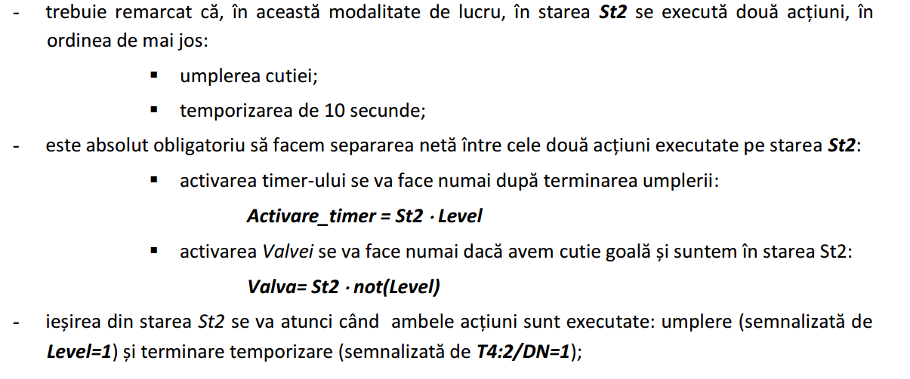













Aplicație – Introducerea temporizărilor într-o diagramă de tranziție dată (Cazul 2)
Temporizarea unei acțiuni prin menținerea numărului de stări inițiale

Slide 34



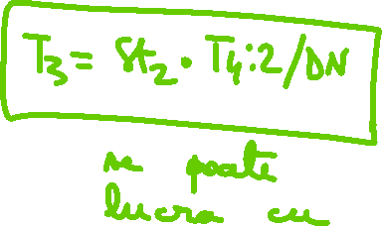

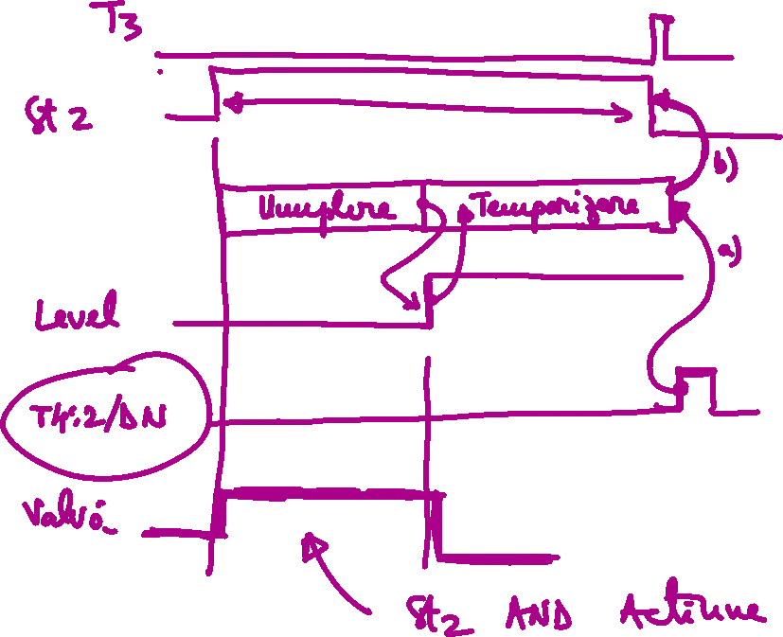


Slide 35

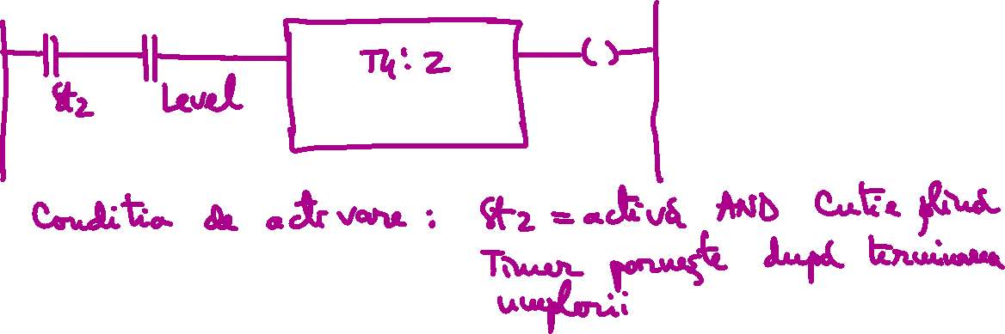









Slide 36
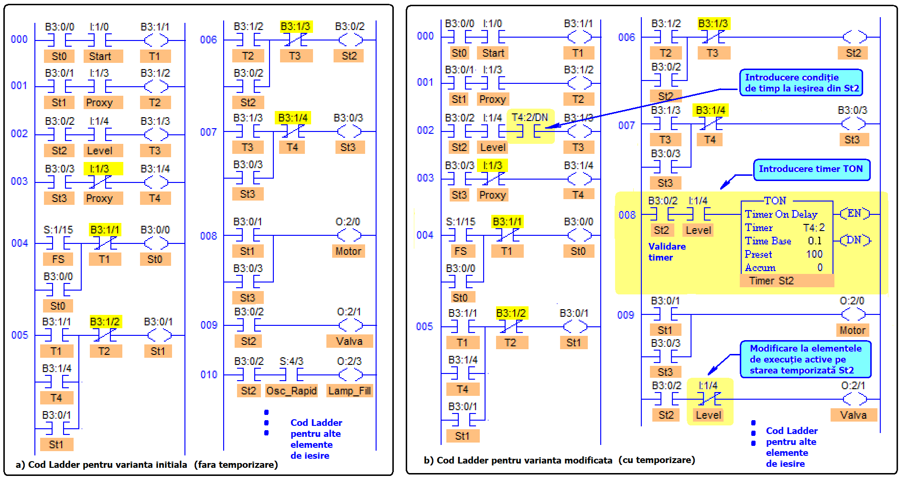
Aplicație – Introducerea temporizărilor într-o diagramă de tranziție dată (Cazul 2)
Temporizarea unei acțiuni prin menținerea numărului de stări inițiale

Slide 37
Agendă:
Metode de introducere a stării de HALT în diagrame de tranziție date
dublarea numărului de stări;
introducerea unei stări dedicate pentru Halt;
metoda supervizării (blocarea tranzițiilor);
2) Relee de timp (Timere)
TON
TOFF
RTO
3) Aplicații
Introducerea temporizărilor într-o diagramă de tranziție dată
Cazul 1: folosind o stare dedicată;
Cazul 2: folosind același număr de stări;
Generarea secvențelor de timp (vezi seminar )
diagrame de timp cu o singură trecere;
diagrame de timp repetitive;
diagrame de timp repetitive cu număr impus de treceri;

Slide 39
